Slide 1

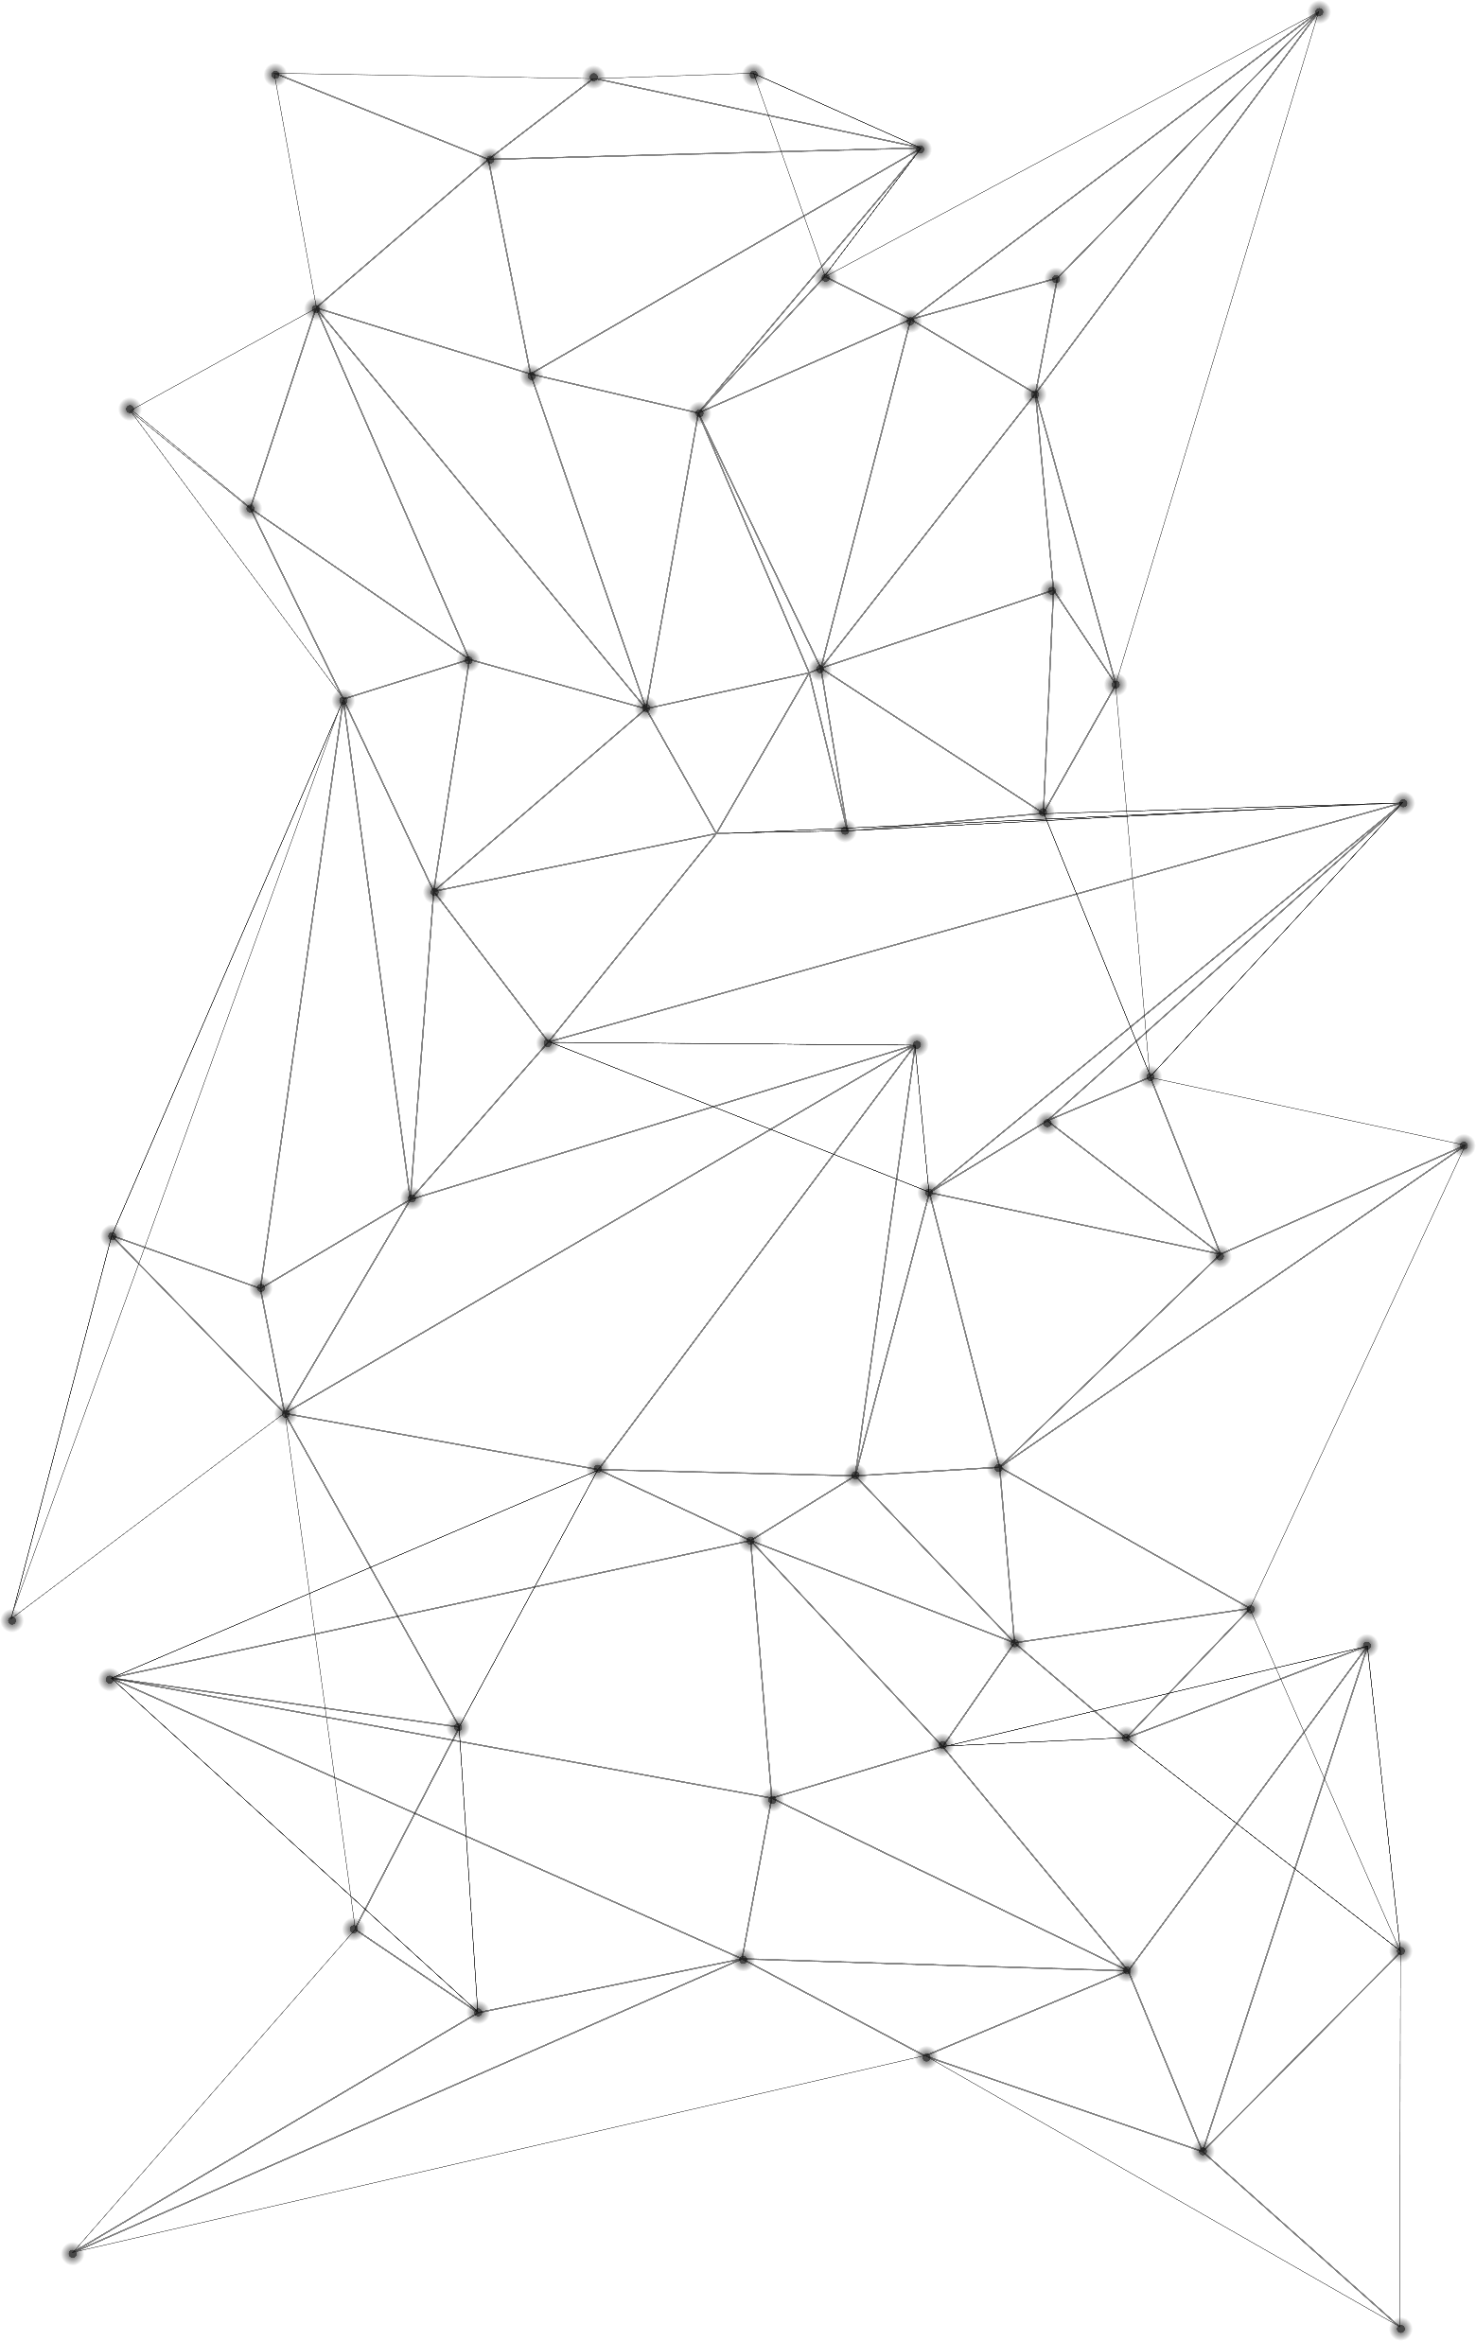
智慧微夜市
开题展示
小组成员：杨一舟、李鹏霖、易佳清、刘翼逍

Slide 2

Welcome
集市映灯火，
锦城夜未央。
建设路小吃飘香，
宽窄巷熙来攘往。
无论或古或今，
夜市都是各地名胜
不可或缺的一大亮点。

Slide 3

PART-01
项目概要

Slide 4
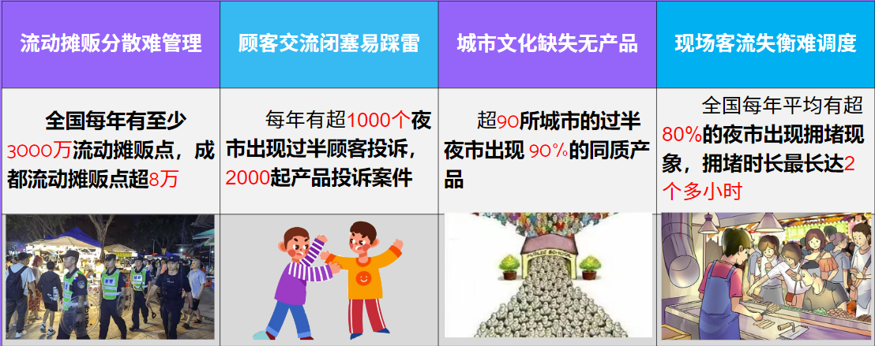
行业痛点
夜市经济前景广阔，但问题频发

Slide 5

实现方案
完备的三方网络平台建设
01
线上点餐和订单管理
02
03
数据整合与商家管理

Slide 6

PART-02
技术实现

Slide 7
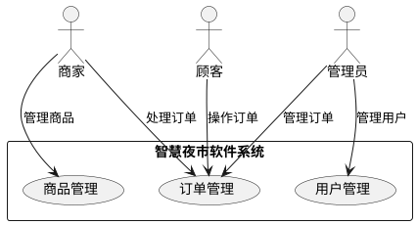
生态闭环
顾客端
微信小程序
管理端
网页管理平台
全系统顶层用例图

Slide 8
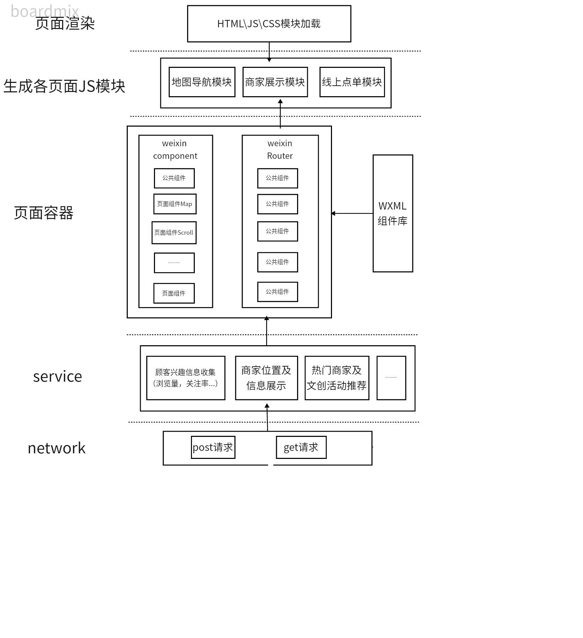
客户端--微信小程序
”小车小贩“ 微信小程序
01
整合夜市内所有摊贩数据
02
提供线上预订功能
03
提供社区交流平台
04
小程序中融合“夜市形象”，
以独特画风展现城市特色

Slide 9

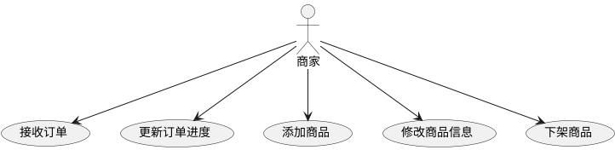
管理端--夜市后台管理网页
商铺管理
商品管理
订单管理
夜市经营商铺管理
微夜市
管理系统

Slide 10

项目分工
杨一舟
李鹏霖
易佳清
刘翼逍
整体软件系统架构设计
小程序前端系统搭建
辅助小程序相关文档撰写
后端数据库系统搭建
辅助后端相关文档撰写
核心文档撰写
需求建模与设计细化
网页端系统搭建
辅助网页端相关文档撰写

Slide 11

THANK YOU

